Slide 2
Conteúdo do Seminário
Arquitetura do Selenium WebDriver:
  Conceito
  História
  Desafios da Arquitetura
  Lidar com a complexidade
  Funcionamento do WebDriver
  Arquitetura WebDriver
  Olhando para o futuro

Slide 3
Conceito
Ferramenta de automação de browser utilizada para testes caixa preta de aplicações web;
Selenium é uma suite de três ferramentas:
  Selenium IDE: extensão do FireFox que permite a realização de testes “record and playback”. Paradigma “record and playback” pode ser limitado e não é adequado para muitos usuários;
  Selenium WebDriver: provê APIs numa variedade de linguagens para permitir mais controle e a aplicação de práticas de desenvolvimento de software padrão;
  Selenium Grid: torna possível o uso das APIs do Selenium para controlar instâncias de browser distribuídas por várias máquinas, permitindo mais testes em paralelo.

Slide 4
História
Jason Huggins iniciou o projeto Selenium em 2004 enquanto trabalhava na ThougthWorks na qual fazia extenso uso de JavaScript;
Naturalmente, as pessoas são mais lentas e mais propensas a erros do que uma máquina para tarefas repetitivas maçantes;

Slide 5
História
Como todos os browsers que eram testados suportavam JavaScript, Jason e equipe escreveram uma ferramenta de teste baseada em JavaScript permitindo testes escritos por pessoas com experiência de programação limitada usando palavras-chave em arquivos HTML. Esta ferramenta foi chamada de Selenium Core;
Uma dificuldade inicial do Selenium era que seus testes eram realizados no mesmo servidor da aplicação alvo de teste para evitar problemas com a política de segurança do browser, visto que era elaborado em JavaScript puro;

Slide 6
História
Para resolver este problema, um proxy HTTP foi escrito para que cada solicitação HTTP pudesse ser capturada pelo Selenium. O projeto abriu a possibilidade de escrever ligações de Selenium em múltiplas linguagens: basta enviar solicitações HTTP para uma URL particular. Como as ligações da linguagem estavam controlando um browser a distância, a ferramenta foi chamada de Selenium Remote Control ou Selenium RC;

Slide 7
História
Enquanto Selenium estava sendo desenvolvido, um outro framework de automação estava se formando na ThoughtWorks: WebDriver, que foi lançado no início de 2007. WebDriver foi desenvolvido em projetos que queriam isolar seus testes da ferramenta de teste;

Slide 8
História
Apesar de serem ferramentas de automação, WebDriver e Selenium RC tinham diferenças significativas:
  Selenium RC tem uma API baseda em dicionário com todos os métodos expostos num única classe, enquanto WebDriver tem API orientada a objetos;
  Selenium RC suporta várias linguagens, enquanto WebDriver suporta apenas Java;
  Selenium RC é uma aplicação JavaScript funcionando dentro do browser, enquanto o WebDriver tenta se conectar nativamente ao browser contornando o modelo de segurança do navegador.

Slide 9
História
Em agosto de 2009, foi anunciada a fusão dos dois projetos, na qual passou a se chamar de Selenium WebDriver. Atualmente dá suporte a linguagens como Java, C#, Python e Ruby, além dos navegadores Chrome, FireFox, Internet Explorer, Opera e browsers para Andriod e iPhone.

Slide 10
Desafios da Arquitetura
Manter os Custos Baixos
Emular o usuário
Provar que os Drivers de teste funcionam
Você não precisaria entender como tudo funciona
Reduzir o “Bus Factor”
Ter simpatia para implementar em JavaScript
Cada chamada é uma chamada RPC
Selenium é Open Source

Slide 11
Lidar com a complexidade
Os desenvolvedores WebDriver estão inclinados para encontrar e isolar a complexidade em poucos lugares ao invés de espalhar pelo código. A razão principal desta medida são os usuários.
A diferença principal entre RC e WebDriver é que o primeiro trata num nível mais baixo que o usuário acha difícil de interagir, enquanto o segundo está se esforçando ao máximo para imitar o usuário.

Slide 12
Lidar com a complexidade
Lidar com explosão combinatória
  Devido a ampla gama de navegadores e linguagens suportadas pelo WebDriver se pode cair na armadilha de fazer uma manutenção combinando todas as possibilidades;
  Reduzir o número de linguagens não é uma boa opção pois é vantajoso que o desenvolvedor escreva o código de teste na linguagem do código não gerando um desconforto de misturar várias linguagens em um único projeto;

Slide 13
Lidar com a complexidade
Lidar com explosão combinatória
  Reduzir o número de navegadores não é uma boa opção pois não sem tem argumentos fortes o suficiente para eliminar um suporte a um navegador mesmo que não seja tão utilizado pelo mercado;

Slide 14
Lidar com a complexidade
Lidar com explosão combinatória
  A única opção que nos resta é tentar fazer com que os navegadores pareçam idênticos aos vínculos de linguagem oferecendo uma interface uniforme que podem ser tratadas facilmente em uma ampla variedade de linguagens. Cada pedaço de funcionalidade que não possa ser introduzida no driver é algo que precisa ser implementado em toda linguagem suportada e representa uma quantidade significativa de trabalho;

Slide 15
Lidar com a complexidade
Falhas no projeto WebDriver
  Uma desvantagem é que até que alguém saiba que uma interface específica exista, pode-se considerar que o WebDriver não dá suporte a este tipo de funcionalidade;
  Do ponto de vista do desenvolvedor, estar ligado fortemente a um navegador também é uma falha, pois é preciso um esforço imenso para suportar um novo navegador.

Slide 16
Funcionamento do WebDriver
Selenium WebDriver lida com o navegador da mesma maneira que um motorista lida com um táxi.
Dirigindo um táxi, temos 3 atores:
  Passageiro: fala para o motorista onde quer chegar e como quer chegar;
  Motorista: executa a solicitação do passageiro, enviando o seu próprio comando para o táxi;
  Táxi: o carro executa os comandos do motorista.

Slide 17
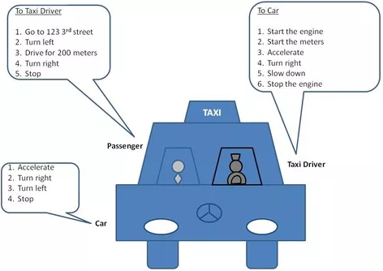
Funcionamento do WebDriver

Slide 18
Funcionamento do WebDriver
Na automação de teste com Selenium WebDriver, temos 3 atores:
  Código automatizado: o código automatizado envia requisições para o componente do driver do navegador;
  Componente do driver do navegador: executa as requisições vindas do código automatizado, enviando suas próprias requisições para o navegador;
  Navegador: executa as requisições do driver do navegador.

Slide 19
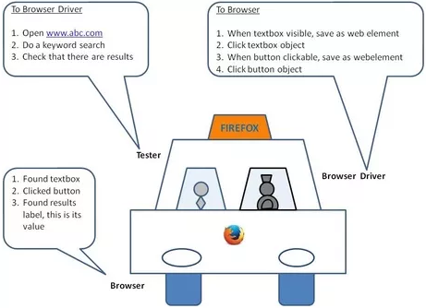
Funcionamento do WebDriver

Slide 20
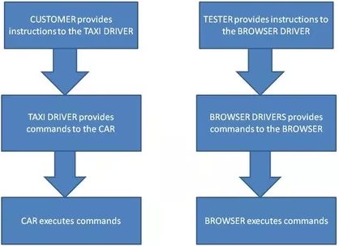
Funcionamento do WebDriver

Slide 21
Funcionamento do WebDriver
Quando o script automatizado é executado, os seguintes passos acontecem:
  Para cada comando do Selenium, uma requisição HTTP é criada e enviada para o driver do navegador;
  O driver do navegador usa o servidor HTTP para obter as requisições HTTP;
  O servidor HTTP determina os passos necessários para realizar os comandos do Selenium;
  A implementação do passos são executados no navegador;
  O status da execução é retornado para o servidor HTTP;
  O servidor HTTP retorna o status para o script automatizado.

Slide 22
Arquitetura WebDriver
WebDriver faz chamadas diretas para o navegador usando o suporte nativo de cada navegador para automação. Visto que temos vários navegadores e várias linguagens de programação, há necessidade de especificações comuns que serão providas pela API do WebDriver. Cada navegador tem de implementar esta API na qual se chama WebDriver remoto ou servidor de WebDriver remoto.

Slide 23
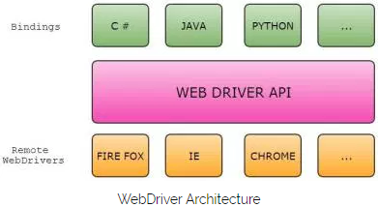
Arquitetura WebDriver

Slide 24
Olhando para o futuro
Sempre haverá navegadores de difícil integração, por isso sempre teremos o Selenium Core;
Trabalho de integração do Watir (Web Application Testing In Ruby) com Selenium. A intenção é colocar a API do Watir no núcleo do WebDriver;
Dada a despesa relativa aos testes manuais, grandes projetos dependem fortemente de testes automatizados. Caso não seja possível testar com um navegador, então os testes simplesmente não serão executados nele.

Slide 25
Referências
Básica
  http://aosabook.org/en/selenium.html
  https://www.quora.com/How-does-the-Selenium-WebDriver-work
  http://www.praveenjana.com/selenium-webdriver-architecture/
  http://selenium.googlecode.com/
Complementar
  http://forum.guiadohacker.com.br/showthread.php?t=4323
  https://brasilwork.com.br/duvidas/e-latencia-em-redes/

Slide 27
Arquitetura WebDriver
A linguagem de ligação irá enviar os comandos através da API do driver comum, do outro lado não vai ser um driver ouvindo os comandos e eles serão executados no navegador usando WebDriver remoto e retornará o resultado (response) via API ao código (linguagem de ligação).

Slide 28
Desafios da Arquitetura
Manter os Custos Baixos:
  Suportar várias plataformas e navegadores é inerentemente caro, tanto em termos de desenvolvimento quanto em manutenção. Encontrar um caminho para manter a alta qualidade do produto sem violar seus princípios.

Slide 29
Desafios da Arquitetura
Emular o usuário:
  WebDriver é projetado para simular com precisão a maneira que o usuário interage com a aplicação Web. Uma abordagem comum para simular a entrada do usuário é fazer uso de JavaScript para sintetizar e disparar uma série de eventos que uma aplicação veria se um usuário real realizasse a mesma interação.
  Não importa o quão WebDriver está emulando a entrada do usuário, é difícil de imitar o comportamento do usuário. Isto em contraste com RC, que forneceu APIs que operaram em um nível muito inferior ao que um usuário trabalha.

Slide 30
Desafios da Arquitetura
Provar que os Drivers de teste funcionam:
  A maneira de provar que os drivers de teste funcionam num projeto Selenium é ter um extenso conjunto de casos de teste automatizados. Estes são tipicamente testes de integração, que exigem que o código seja compilado e fazendo uso de um navegador para interagir com um servidor web, mas sempre que possível, se escreve testes unitários, que, ao contrário de um teste de integração pode ser executado sem uma recompilação completa.

Slide 31
Desafios da Arquitetura
Você não precisaria entender como tudo funciona:
  Poucos desenvolvedores são proficientes e confortáveis em todas as linguagens e tecnologia que utilizamos. Consequentemente, a arquitetura precisa permitir que desenvolvedores foquem onde eles são bons.

Slide 32
Desafios da Arquitetura
Reduzir o “Bus Factor”:
  “Bus Factor” se refere ao número de desenvolvedores chave que tivessem que sair repentinamente do projeto (presumidamente por ser atropelado por um ônibus) e deixassem o projeto num estado que não pudesse ser continuado. O objetivo é aumentar tanto quanto possível este número visto que estamos falando de algo complexo como automação de teste via navegador.

Slide 33
Desafios da Arquitetura
Ter simpatia para implementar em JavaScript:
  WebDriver retorna ao uso puro do JavaScript para guiar o navegador se não houver outra maneira de controlá-lo. Isto significa que qualquer API adicionada deve ser a uma implementação em JavaScript.

Slide 34
Desafios da Arquitetura
Cada chamada é uma chamada RPC:
  WebDriver controla navegadores que estão rodando em outros processos. Isso significa que toda chamada é feita através de sua API é uma chamada RPC, e, portanto, o desempenho do framework está limitado a latência da rede. Numa operação normal, isto não pode ser perceptível, mas como a latência da rede entre o navegador e o código de teste aumenta, pode levar a uma perda de eficiência para designers e usuários da API.
  Uma API maior, com funções mais grosseiras, ajudaria a reduzir a latência da várias chamadas, mas isto deve ser equilibrado mantendo uma API mais fácil de ser utilizada.
Notes:
Chamada Remota de Procedimento (ou RPC, acrônimo de Remote Procedure Call) é uma tecnologia de comunicação entre processos que permite a um programa de computador chamar um procedimento em outro espaço de endereçamento (geralmente em outro computador, conectado por uma rede). O programador não se preocupa com detalhes de implementação dessa interação remota: do ponto de vista do código, a chamada se assemelha a chamadas de procedimentos locais.
RPC é uma tecnologia popular para a implementação do modelo cliente-servidor de computação distribuída. Uma chamada de procedimento remoto é iniciada pelo cliente enviando uma mensagem para um servidor remoto para executar um procedimento específico. Uma resposta é retornada ao cliente. Uma diferença importante entre chamadas de procedimento remotas e chamadas de procedimento locais é que, no primeiro caso, a chamada pode falhar por problemas da rede. Nesse caso, não há nem mesmo garantia de que o procedimento foi invocado.
http://forum.guiadohacker.com.br/showthread.php?t=4323
Em uma rede, latência é sinônimo de atraso, é uma expressão de quanto tempo leva para um pacote de dados ir de um ponto designado para o outro.
https://brasilwork.com.br/duvidas/e-latencia-em-redes/

Slide 35
Desafios da Arquitetura
Selenium é Open Source:
  Embora não seja um ponto estritamente de arquitetura, Selenium é um projeto OpenSource. A intenção é tornar uma arquitetura fácil para que novos desenvolvedores possam contribuir.
  Para facilitar a contribuição ao Selenium de uma parte maior de desenvolvedores, em 2010 o código fonte foi reorganizado com o código de Ruby e Python armazenados em um único diretório por linguagem. Os efeitos foram contribuições da comunidade de software livre quase de imediato para estas linguagens.

Slide 36
Lidar com a complexidade
O projeto WebDriver
  API WebDrivers são baseadas em objetos. As interfaces são claramente definidas e tentam aderir para ter apenas uma única função ou responsabilidade, mas ao invés de modelar cada tag HTML possível, como sua própria classe, só se tem uma única interface WebElement. Os desenvolvedores podem utilizar uma IDE que suporta auto-completar para facilitar o desenvolvimento do código de teste.

Slide 37

Arquitetura WebDriver
Na verdade, todos os comandos emitidos no código serão interpretados para métodos WebService (JSON Wire Protocol) e o controlador remoto receberá a solicitação HTTP (comandos) e os executará no navegador, em seguida, enviará uma resposta de retorno.

Slide 38
Camadas e JavaScript
Ferramenta de automação de navegador é construída por três partes móveis:
  Uma maneira de interrogar o DOM;
  Um mecanismo de execução em JavaScript;
  Alguns meios de emular a entrada dos usuários.
Notes:
O Document Object Model é uma API para documentos HTML e XML. Isto proporciona uma representação estrutural de um documento, habilitando você a modificar seu conteúdo e apresentação visual. Essencialmente, isto conecta páginas web à scripts ou linguagens de programação.
O DOM é normalmente o mais usado em conjunto com o JavaScript. Que é, o código é escrito em JavaScript, mas usa o DOM para acessar a página web e seus elementos. Entretanto, o DOM foi desenhado para ser independente de qualquer linguagem de programação particular, fazendo a representação estrutural do documento disponível em uma simples, API consistente. Embora nosso foco no JavaScript por todo este site, implementações do DOM podem ser construídas para qualquer linguagem.
https://developer.mozilla.org/pt-PT/docs/Sobre_o_Document_Object_Model

Slide 39
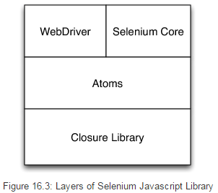
Camadas e JavaScript
  Uma maneira de interrogar o DOM;
  Selenium faz uso de um conjunto de camadas de bibliotecas:
    Closure Library que fornece primitivas
    e um mecanismo de modularização
    permitindo que os arquivos fonte
    possam ser mantidos focado e tão
    pequeno quanto possível;
    Atoms são unidades de automação do navegador permitindo tarefas simples como obter o valor de um atributo quanto mais complexas como simular um clique;
    Finalmente temos camadas de adaptação com objetivo de cumprir os contratos da API do WebDriver e Core.

Slide 40
Camadas e JavaScript
Uma das principais razões da escolha da Closure Library foi que seu compilador entende a técnica de modularização que a biblioteca utiliza. O compilador Closure tem JavaScript como linguagem de saída. Ele pode fazer atividades tão simples como ordenar arquivos de entrada, ou tão complexo como remoção de código morto.
A biblioteca Atoms é utilizada de forma generalizada em todo o projeto quando temos uma requisição para interrogar o DOM.

Slide 41
Camadas e JavaScript
Para drivers escritos em JAVA, as funções individuais das camadas de adaptação do WebDriver são compiladas com otimização habilitada completa e o JavaScript incluído como um recurso JAR.
Para drivers escritos em variações de C, não são somente funções individuais compiladas, mas a saída gerada é convertida para uma constante definida no cabeçalho na qual é executada via mecanismo de execução normal do driver de JavaScript.

Slide 42
Camadas e JavaScript
Como Atoms são utilizados de forma generalizada, é possível garantir um comportamento consistente entre diferentes navegadores. A Closure Library pode carregar dependências dinamicamente, por isso o desenvolvedor Selenium precisa apenas escrever um teste e o carregar no navegador, modificando o código e apertando o botão de refresh quando necessário.

Slide 43
Camadas e JavaScript
Core e WebDriver tem muitos códigos que realizam a mesma função de formas ligeiramente diferentes. Atoms vasculha o código para tentar encontrar a melhor das funcionalidades congruentes.
Atoms são uma demonstração prática de vários temas de arquitetura de projeto. A mesma biblioteca é compartilhada por todo código. Agora é suficiente corrigir o defeito em um único lugar, reduzindo custo da mudança, melhorando estabilidade e eficácia.

Slide 44
Camadas e JavaScript
Uma camada emulando a implementação RC existente, mas apoiado pelo WebDriver é uma ferramenta importante para as equipes que pretendem migrar de uma forma controlada para as APIs WebDriver mais recentes.

Slide 45
Driver remoto e driver Firefox
WebDriver remoto era originalmente um mecanismo RPC glorificado.
O protocolo WebDriver remoto é usado onde quer que se necessite de comunicar com uma instância de navegador que está sendo executado fora do processo.
Qualquer mecanismo RPC é dividido em duas partes: transporte e codificação.
A fim de facilitar o desenvolvimento, a Mozilla criou um framework inspirado na COM da Microsoft que permitiu que componentes possam ser construídos juntos na qual chamamos de XPCOM.

Slide 46
Driver remoto e driver Firefox
XPCOM é utilizado para construir Firefox e tem ligações com JavaScript tornando possível fazer uso de objetos XPCOM nas extensões do Firefox.
A implementação do ServerSocket da XPCOM facilitou o acesso remoto a interfaces.
Não se tinham bibliotecas disponíveis com protocolo personalizado, por era preciso criar um suporte para cada linguagem do zero. As contribuições para desenvolver ligações entre linguagens se tornou mais difícil e trouxe problemas para envio formato não baseados em texto, como imagens.

Slide 47
Driver remoto e driver Firefox
Houve um convencimento que o mecanismo RPC não era prático. Uma solução foi adotar outro transporte bem conhecido com ampla adoção e apoio a quase todas as linguagens que se queria suportar: HTTP.
Uma vez que se decidiu por utilizar HTTP para mecanismo de transporte, a próxima escolha seria utilizar single ou multiple end-point.
O protocolo single end-point funcionou bem, porém tinha uma vulnerabilidade pois se era capaz de conectar a uma instância do WebDriver remoto em um navegador para visualizar o estado do servidor.

Slide 48
Driver remoto e driver Firefox
Finalmente foi escolhida uma abordagem chamada “REST-ish”, onde várias URLS end-point usam HTTP para ajudar a prover significado, mas quebrando uma série de restrições necessárias para um sistema verdadeiramente RESTful.
Embora HTTP seja a maneira mais fácil de codificar dados baseados na negociação de tipo de conteúdo, foi decidido que precisava de uma forma canônica onde todas as implementações do protocolo WebDriver remoto pudessem trabalhar com ele.

Slide 49
Driver remoto e driver Firefox
Embora o XML seja um formato de dados perfeitamente razoável e tenha bibliotecas que apoiam quase todas as linguagens, a percepção foi que a comunidade OpenSource não gosta de trabalhar com ele. Além disso, o XML iria introduzir ainda mais complexidade para o código do cliente. Portanto a opção pelo XML foi descartada.
HTML não era realmente uma boa escolha, como era necessário ser capaz de definir o próprio formato de dados, e apesar de um formato incorporado poderia ter sido inventado e usado, mas parecia um martelo para quebrar um ovo.

Slide 50
Driver remoto e driver Firefox
A última possibilidade considerado foi Javascript Object Notation (JSON). Navegadores podem transformar uma string em um objeto usando uma chamada direta ou, em navegadores mais recentes, com primitivos destinados a transformar um objeto Javascript para e de uma string de forma segura e sem efeitos colaterais. De uma perspectiva prática, JSON é um formato de dados popular com bibliotecas para manuseá-lo disponível para quase todas as linguagens.

Slide 51
Driver remoto e driver Firefox
A segunda geração do protocolo WebDriver remoto, portanto, usava HTTP como mecanismo de transporte e UTF-8 codificado JSON como o esquema de codificação padrão. UTF-8 foi escolhido como a codificação padrão para que os clientes poderiam facilmente ser escritos em linguagens com suporte limitado para Unicode, como UTF-8 é retro-compatível com ASCII. Os comandos enviados para o servidor utilizado o URL para determinar qual foi o comando estava sendo enviado e codificado os parâmetros para o comando em array.

Slide 52
Driver remoto e driver Firefox
Não demorou muito até que a terceira iteração do protocolo WebDriver remoto, que substituiu array de pedido de parâmetros com um dicionário de parâmetros nomeados. Isto teve o benefício de fazer solicitações de depuração significativamente mais fácil, e removeu a possibilidade de clientes por engano enviar parâmetros fora de ordenação, tornando o sistema como um todo mais robusto.

Slide 53
Driver remoto e driver Firefox
O protocolo WebDriver remoto tem dois níveis de tratamento de erros, um para solicitações inválidas e outro para comandos com falha. Um exemplo de uma solicitação inválida é para um recurso que não existe no servidor, ou talvez para um verbo que o recurso não entende (como o envio de um comando DELETE para o recurso utilizado para lidar com o URL do a página atual) nesses casos, uma resposta normal 4xx HTTP é enviado. Para uma falha de comando, o código de erro respostas está definido para 500 ("Internal Server Error") e os dados retornados contém uma análise mais detalhada do que deu errado.

Slide 54
Driver remoto e driver Firefox
O servidor WebDriver remoto é simplesmente um servlet Java que funciona como um multiplexidor, roteando quaisquer comando que recebe para uma instância WebDriver apropriado.

Slide 55
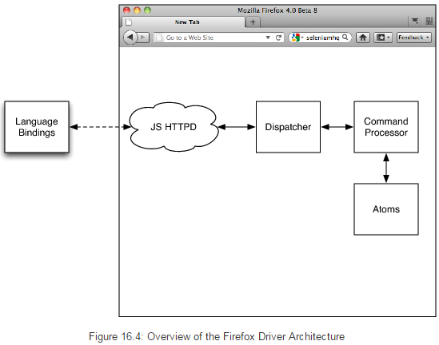
Driver remoto e driver Firefox
O driver Firefox é implementado como uma extensão do Firefox. Ele tem um servidor HTTP embutido. Embora originalmente se utilizou um construído pela própria equipe do WebDriver, que não tinha esta habilidade como competência principal, por isso, quando surgiu a oportunidade foi substituída por um HTTPD básica escrito pela própria Mozilla.

Slide 56
Driver remoto e driver Firefox
As requisições são recebidos via HTTPD e quase imediatamente passado para um objeto dispatcher. O dispatcher pega a requisição e iterage sobre uma lista conhecida de URLs suportados, na tentativa de encontrar um que corresponda à requisição. Esta correspondência é feita com o conhecimento da interpolação variável que se passava no lado do cliente. Uma vez que uma correspondência exata for encontrada, incluindo o verbo a ser utilizado, um objeto JSON, representando o comando a ser executado, é construído.

Slide 57
Driver remoto e driver Firefox
Este é, então, passado como uma string JSON para um componente XPCOM customizado. Nós escrevemos chamado de processador de comandos.
Tem dois pontos chave no código:
  Convertemos o objeto acima para uma string JSON;
  Passamos uma chamada de retorno para o método execute que faz com que a resposta HTTP para ser enviado.

Slide 58
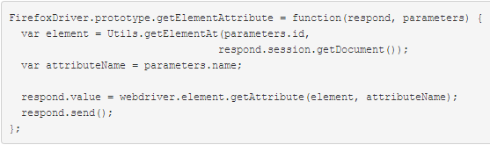
Driver remoto e driver Firefox
O método de execução do processador de comandos procura o "nome" para determinar qual a função para chamar.

Slide 59
Driver remoto e driver Firefox
O primeiro parâmetro dado a esta função de execução é um objeto "respond" (assim chamado porque era originalmente apenas a função utilizada para enviar a resposta de volta para o usuário), que encapsula não somente os possíveis valores que podem ser enviados, mas também tem um método que permite a resposta a ser devolvida para o usuário e os mecanismos para descobrir informações sobre o DOM.

Slide 60
Driver remoto e driver Firefox
O segundo parâmetro é o valor do objeto “parameters” visto de cima (neste caso, “id” e “name”). A vantagem deste sistema é que cada função tem uma interface uniforme que espelha a estrutura utilizada no lado do cliente. Isto significa que os modelos mentais utilizados para pensar sobre o código de cada lado são semelhantes.
A fim de fazer referências a elementos consistentes, a primeira linha simplesmente olha para o elemento designado pela ID opaca em um cache.

